Slide 1
NORDIC WALKING OP en over DE OPENBARE WEG
Op weg met/NAAR Een pragmatische aanpak

Slide 2
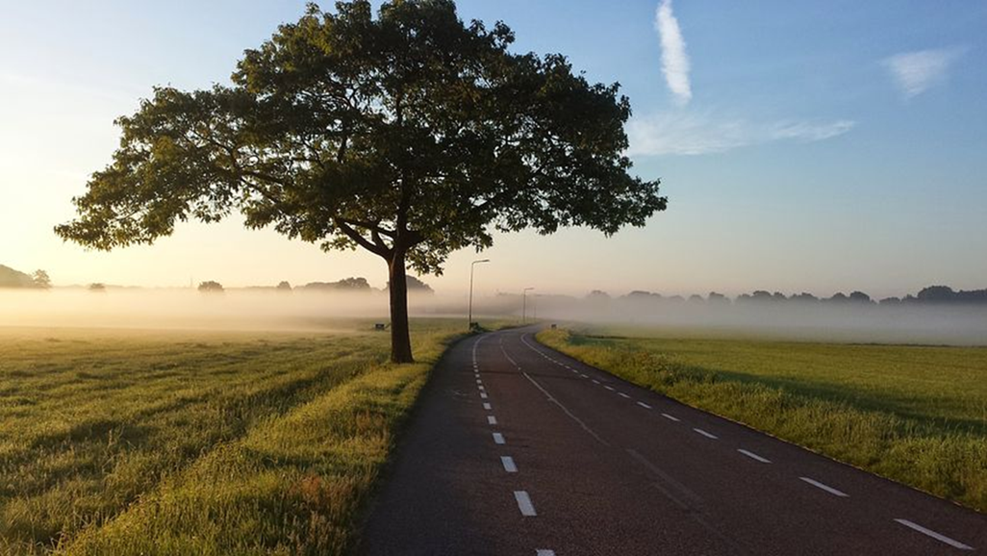
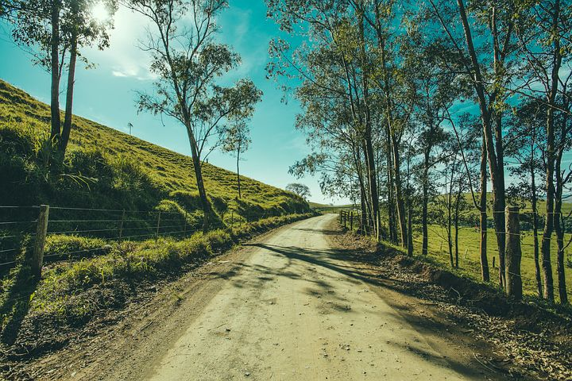
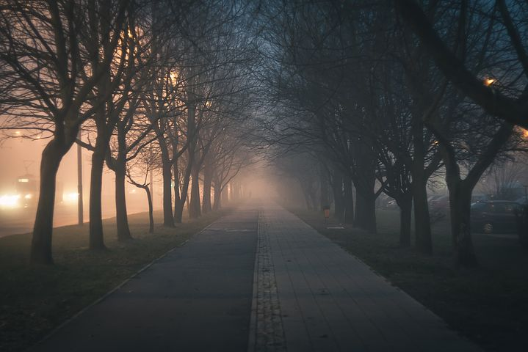
NORDIC WALKING OP DE OPENBARE WEG

Slide 3
NORDIC WALKING OP DE OPENBARE WEG
Waar stappen? Altijd?
Links of rechts stappen in de gevolgde richting? Altijd?
In alle omstandigheden? Dag en nacht zo?
Hoe oversteken? Altijd?
Hoe iedereen meekrijgen?
…

Slide 4
NORDIC WALKING OP DE OPENBARE WEG
Op weg met/naar - een pragmatische aanpak…
Schema
Probleemstelling
Analyse
Aanpak

Slide 5
NORDIC WALKING OP DE OPENBARE WEG
1. Probleemstelling
Waar op de openbare weg?
Aan welke zijde?
Hoe oversteken?

Slide 6
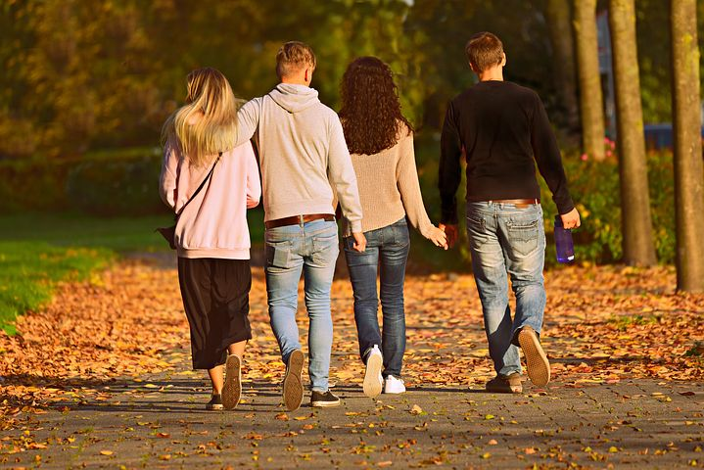
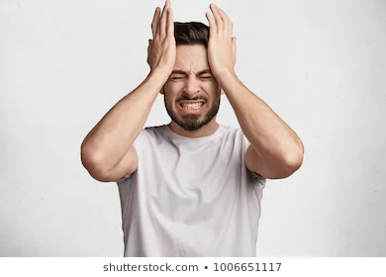
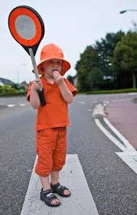
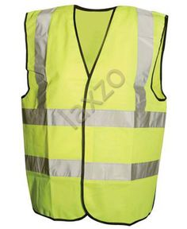
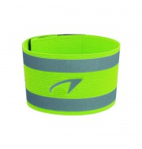
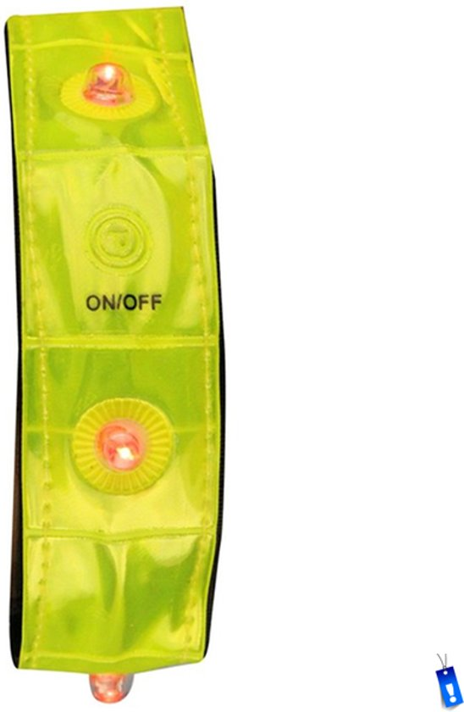
NORDIC WALKING OP DE OPENBARE WEG
2. Analyse
Risico’s
Innemen ruimte + vergetelheid
Hulpmiddelen
Verantwoordelijkheid organisatie

Slide 7
NORDIC WALKING OP DE OPENBARE WEG
Analyse (vervolg)
Wet - waar en aan welke zijde stappen?
Individuele voetgangers/in groep – leider
Individuele voetgangers
Algemeen
Openbare wegen met “bijzonder statuut”
Voetgangers in groep
Stoeten/processies/voetgangers in groep + leider
Groepen van Min 5 voetgangers + leider
Bijzondere zichtbaarheidsvereisten

Slide 8
NORDIC WALKING OP DE OPENBARE WEG
Analyse (vervolg)
Wet – waar en hoe oversteken?
Haaks op de rijbaan
VOP indien binnen 30m
Verkeerslichten: zodra toegelaten
Bevoegd persoon: p.m.
Geen bevoegd persoon of verkeerslichten:
Voorzichtig op de rijbaan
Met inachtneming van de naderende voertuigen

Slide 9
NORDIC WALKING OP DE OPENBARE WEG
Briefings
Plaats/Link-rechts
Over-steken
3. Aanpak YNWA
Vooraf
Plaats
Links/rechts
Oversteken
Veiligheidsbriefings

Slide 10
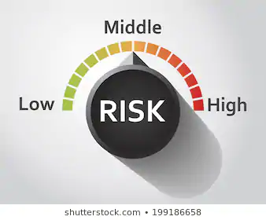
NORDIC WALKING OP DE OPENBARE WEG
Aanpak YNWA/1 – Vooraf
Richtlijnen
Communicatie
Herhaling
Risicoanalyse

Slide 11
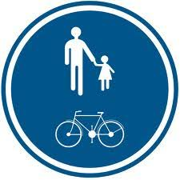
NORDIC WALKING OP DE OPENBARE WEG
Aanpak YNWA/2 - Plaats op openbare weg - Algemene regel
Outside/inside Volgorde van prioriteit | Deel openbare weg | Opmerkingen
1 | Voetpad | Streefdoel!!!
2 | Voorbehouden deel | Borden D9/D10
3 | Verhoogde berm | begaanbaar?
4 | Gelijkgrondse berm | begaanbaar?
5 | Fietspad | Voorrang!
6 | Parkeerzones | Niet vermeld
7 | Rijbaan | Uiterste nood!

Slide 12
NORDIC WALKING OP DE OPENBARE WEG
Aanpak YNWA/2 - Links/rechts
Uitgangspunt
Overzicht
Veiligheidsaspect | Links/rechts | Opmerkingen
Wegen zonder manifest gevaar | In principe rechts op de rijbaan, Max. per 2 | Safety + soc; begeleider evt. op 50 m (ook vr. “Bijz. stat”)
Wegen met manifest gevaar | In principe links op de rijbaan, achter elkaar | Soc. Aspect: Max. vermijden!
Indien een zijde niet veilig is | Overige zijde (links of rechts) op de rijbaan, achter elkaar | Soc. Aspect: Max. vermijden!
Land. onverharde-, veld- en boswegen | Hele breedte; bij verkeer: in principe naar rechts aansluiten | Waakzaamheid begeleiders!

Slide 13
NORDIC WALKING OP DE OPENBARE WEG
Aanpak YNWA/3 - Plaats op openbare weg – Bijzondere gevallen
Gevallen | Intentie | Opmerking
Opsplitsing groep | Bewust: met/zonder begeleider | In principe links en achter elkaar
 | Onbewust: uitrekking groep | Aansluiten of grote groep vooraf bewust opsplitsen

Slide 14
NORDIC WALKING OP DE OPENBARE WEG
Aanpak YNWA/4 - Oversteken
Plaats | Wijze | Opmerkingen
Algemeen | “Niet stoppen”; uitz. Rood! | Niet aandringen! Verzamel: compact+ duidelijk
Aan verkeerslicht | “Rood=stoppen” | Verzamel tot groen
Op VOP | <30m en meer, intentie, oogcontact | Verzamel, armen gespreid, aangezicht en omkijken
Daarbuiten | Weg vrij, voorzichtig, haaks, compact, tech. “tegelijk” | Twee kanten zichtbaar

Slide 15
NORDIC WALKING OP DE OPENBARE WEG
Aanpak YNWA/ - Oversteken – “Allemaal samen”
Stap | Wat | Opmerkingen
1 | Briefing | Groep briefen hoe
2 | Plaats | Lang stuk rechte baan
3 | Rij(en) | Walkers achter elkaar, per 1 of 2 op voetpad/berm
4 | Verzamelen | Stilleggen groep en aansluiten

Slide 16
NORDIC WALKING OP DE OPENBARE WEG
Aanpak YNWA/ - Oversteken – “Allemaal samen”
Stap | Wat | Opmerkingen
5 | Veilig? | Begeleider voor/achter checken verkeer
6 | Overleg | Beide begeleiders bevestigen veiligheid
7 | Sein | Eén begeleider geeft sein tot oversteken
8 | Uitvoering | Iedereen steekt tegelijkertijd over

Slide 17
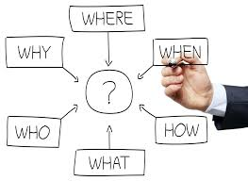
NORDIC WALKING OP DE OPENBARE WEG
Aanpak YNWA/4 - Veiligheidsbriefings
Belang
Overzicht elementen
Mnemotechnisch middel | Elementen | Toelichting
R | Regels | Belangrijkste verkeersregels
I | Instructies | Instructies begeleiders opvolgen
A | Afspraken | Afspraken begeleiders/walkers

Slide 18
NORDIC WALKING OP DE OPENBARE WEG
Question time

